Slide 2
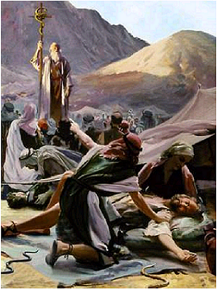
‘En zoals Mozes de slang in de woestijn verhoogd heeft, zo moet de Zoon des mensen verhoogd worden, opdat ieder die in Hem gelooft, niet verloren gaat, maar eeuwig leven heeft.’ Johannes 3:14-15

Slide 3
‘Door Zijn striemen is er voor ons genezing gekomen.’

Slide 4
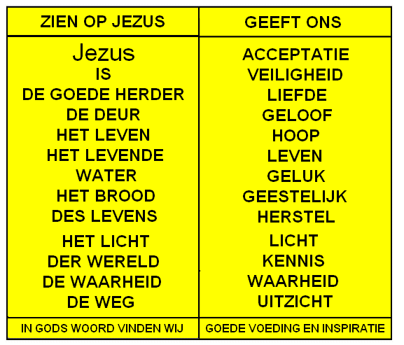

Slide 5
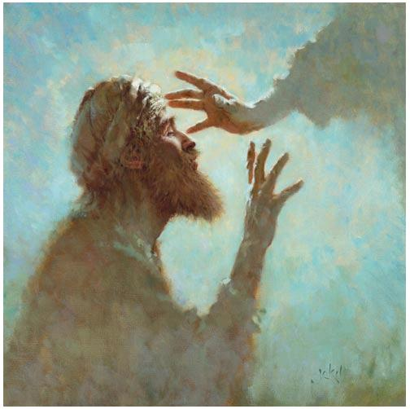
Bij Jezus is genezing. Ben je al door Hem aangeraakt?

Slide 6
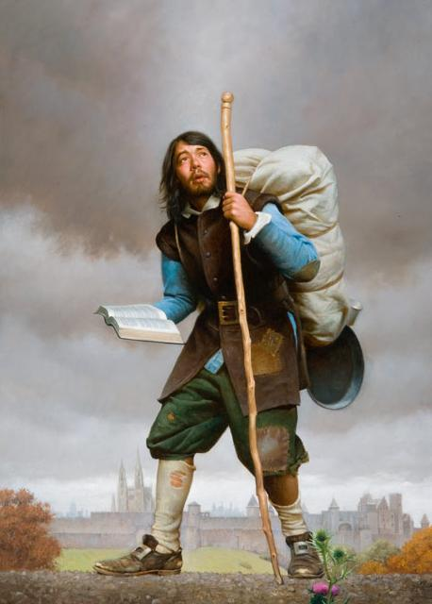
Onder welke lasten, zonden en zorgen ga je gebukt? Belijd ze eerlijk aan God. Breng ze daarbij aan de voet van het kruis, en zie gelovig op tot Jezus. Bij het kruis valt er een pak van ons hart.

Slide 7
